Slide 1
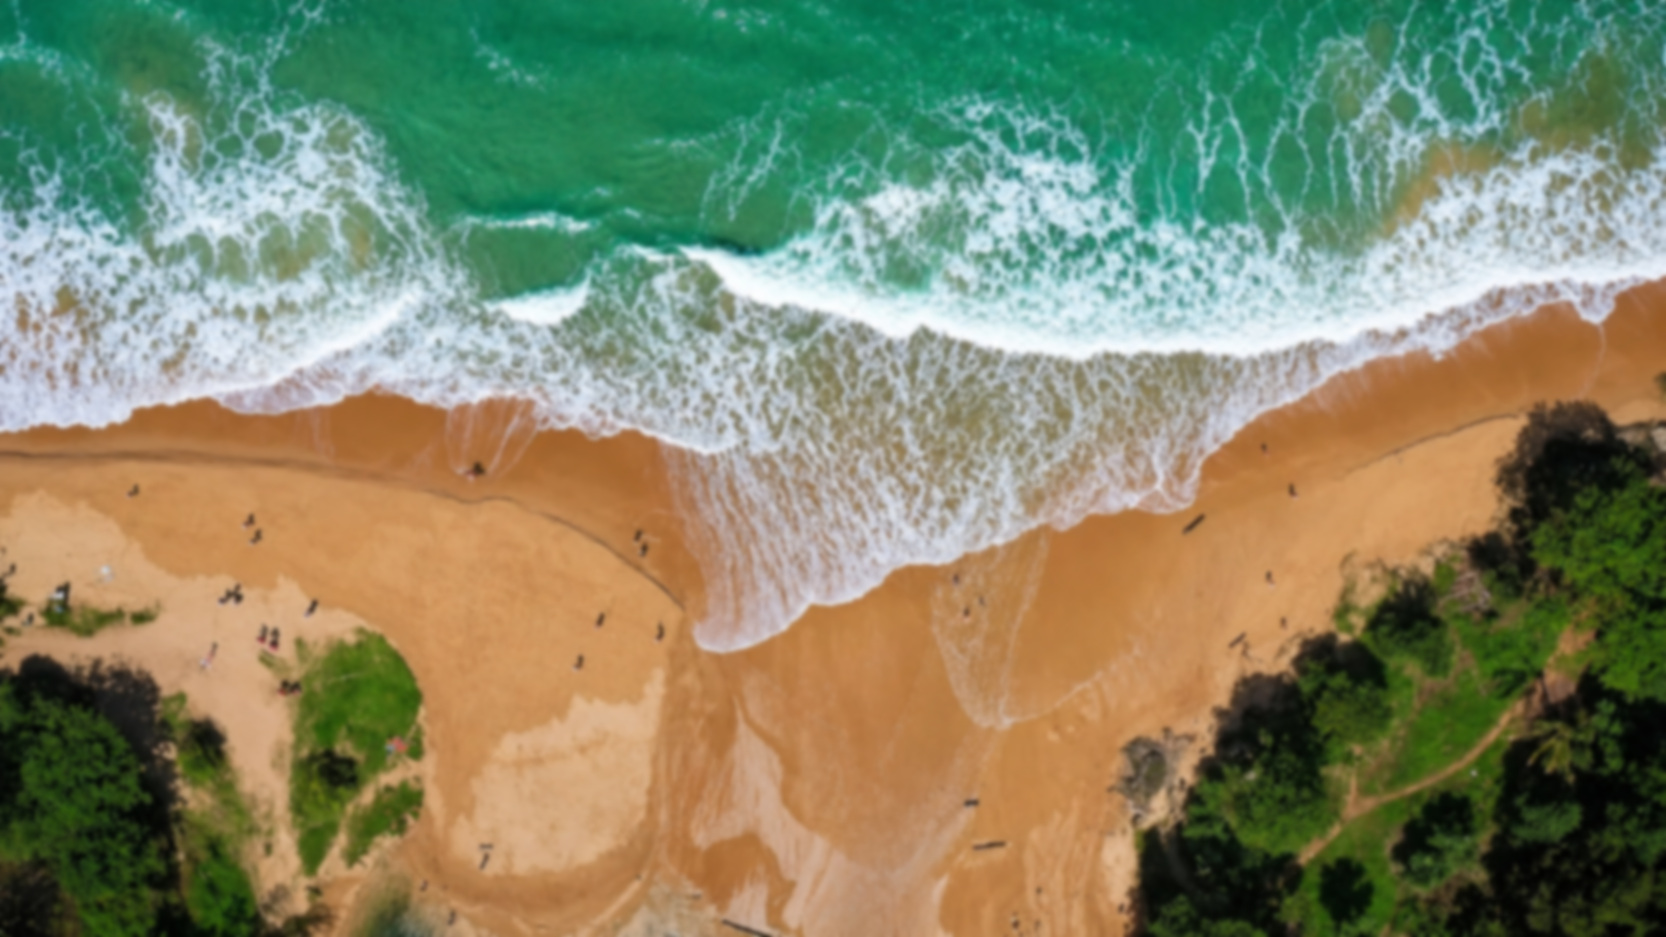
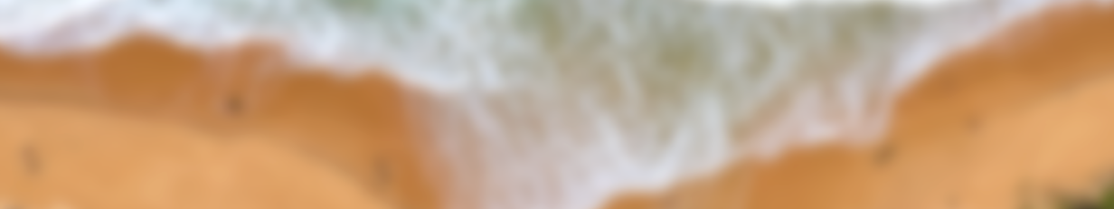
ЧИСТЫЙ БЕРЕГ

Slide 2
ПРОБЛЕМА
Сегодня пользователь может:
1. Узнать об экологических проблемах;
2. Пройти обучение;
3. Принять участие в субботнике.
Но при этом он не всегда понимает:
1. Как знания применяются на практике;
2. Где находится реальная проблема;
3. Какой результат дали его действия.

Slide 3

НАША ГИПОТЕЗА
ОБЪЕДИНЯЕМ ОБУЧЕНИЕ
ПРАКТИКУ
ДЕЙСТВИЕ
Если объединить:
Обучение ДЗЗ;
Практический симулятор;
Мониторинг реальных территорий;
Экологические мероприятия;
Мотивация и вознаграждения.
Пользователь будет переходить от знаний к реальному действию и возвращаться к платформе.
ТОГДА

Slide 4
ДВЕ АУДИТОРИИ
ВОЛОНТЕР
Сотрудник ООПТ
Молодёжь от 14 лет
Обучение и практика;
Участие в экологических акциях;
Мотивация и вознаграждения.
Мониторинг территории;
Поиск проблемных участков;
Организация мероприятий;
Работа с волонтёрами;
Контроль результатов.

Slide 5
СЦЕНАРИЙ ВОЛОНТЕРА
ОБУЧЕНИЕ
ПРАКТИКА
РЕАЛЬНАЯ ТЕРРИТОРИЯ
УЧАСТИЕ
1. Проходит мини-курс;
2. Работает со спутниковыми снимками;
3. Находит экологические аномалии;
4. Изучает реальные проблемные участки;
5. Записывается на экологическое мероприятие.

Slide 6
ИНТЕРАКТИВНОЕ ОБУЧЕНИЕ
Пользователь изучает:
Как работает ДЗЗ;
Как спутники получают данные;
Как читать спутниковые снимки;
Как находить экологические аномалии.
Теория сразу переходит в практику.

Slide 7
СИМУЛЯТОР ДЗЗ
Учимся находить загрязнение на спутниковых снимках
Пользователь:
получает спутниковый снимок;
использует фильтры и режимы отображения;
анализирует территорию;
выделяет предполагаемую зону загрязнения;
получает результат и объяснение системы.
Не просто изучает — применяет знания самостоятельно.

Slide 8
МОНИТОРИНГ «Чистый берег»
От учебного задания — к реальной экологической проблеме
На карте пользователь видит:
1. Проблемные участки территорий;
2. Уровень загрязнения;
3. Спутниковые снимки;
4. Дату мероприятия;
5. Количество свободных мест.
После выбора участка — запись на экологическую акцию.

Slide 9
КАБИНЕТ СОТРУДНИКА ООПТ
МОНИТОРИНГ
АНАЛИЗ
ОРГАНИЗАЦИЯ МЕРОПРИЯТИЯ
Сотрудник: видит состояние территории;
Получает информацию о проблемных участках;
Выбирает участок для работы;
Создаёт экологическое мероприятие;
Указывает дату, время, место и количество участников; Публикует мероприятие для волонтёров.

Slide 10
ЕДИНАЯ ЭКОСИСТЕМА
Сотрудник ООПТ
→ выявляет проблему
→ создаёт мероприятие
→ привлекает волонтёров
ПЛАТФОРМА
Волонтёр
→ обучается
→ тренируется в симуляторе
→ находит реальную проблему
→ участвует в её решении
ООПТ
ВОЛОНТЕРЫ
Знания превращаются в реальные экологические действия.

Slide 11
РОАДМАП РАЗВИТИЯ ПЛАТФОРМЫ «ЧИСТЫЙ БЕРЕГ»
ЭТАП 1: Пилотный запуск
ЭТАП 2: Автоматизация
ЭТАП 3: Полноценная Экосистема
ЭТАП 4: Масштабирование

